Slide 1


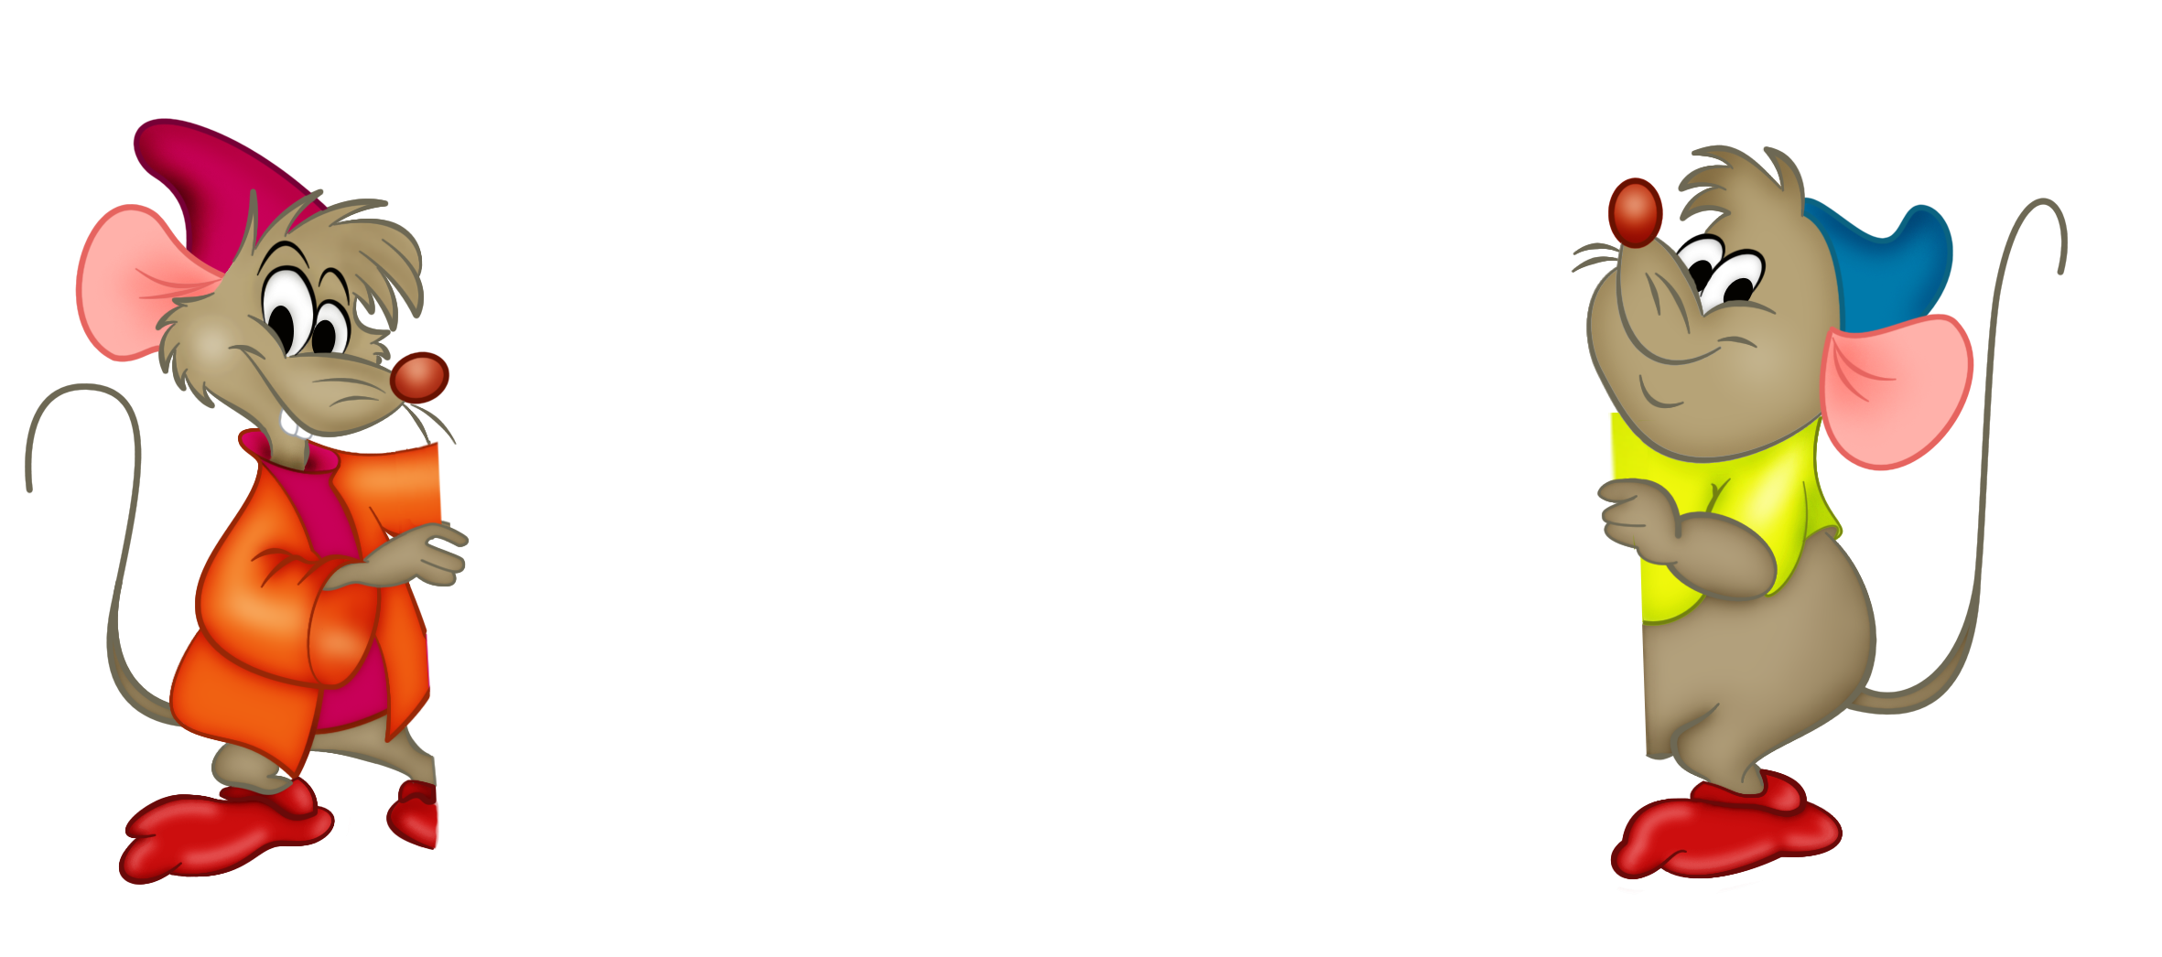

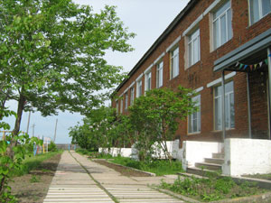
Муниципальное бюджетное дошкольное образовательное учреждение Комсомольського муніципального района Хабаровского края
Приветствует Вас!

Slide 2
Информация об учредителе: Учредителем Организации и собственником муниципального имущества является муниципальное образование Комсомольский муниципальный район Хабаровского края.
Функции и полномочия Учредителя и собственника муниципального имущества осуществляет администрация Комсомольского муниципального района Хабаровского края.
О месте нахождении образовательной организации:
681085, Хабаровский край, Комсомольский район, село Селихино, ул. Торговая, 22
Режим работы: с 7:30 до 17:30
График работы: пятидневная рабочая неделя
суббота, воскресенье - выходной
Контактный телефон: 8 (4217) 561-635
Адрес электронной почты:detsadselichin2013@mail.ru
Сайт: http://dou-s.ru
Уровни образования: дошкольное образование
Нормативные сроки обучения: 5 лет
Форма обучения: очная
Язык обучения: русский
Численность обучающихся по программе ДОУ: 77 ДЕТЕЙ
В ДОУ функционирует 4 разновозрастные группы : 1 группа с 2х месяцев до3х лет и 3 группы с 3х лет до 8ми лет
Наименование образовательной программы: Основная образовательная программа дошкольного образования МБДОУ Селихинского сельского поселения

Slide 3
Историческая справка
В 1947 году была введена в эксплуатацию железнодорожная ветка Комсомольск - Советская Гавань. Вскоре возле линии железной дороги появилась станция, коллектив которой обеспечивал бесперебойное продвижение поездов.
Почти одновременно создавались и строились лесодобывающие предприятия - Селихинский леспромхоз и Селихинский заготовительный участок «Переселен­строй». Началось активное освоение территории, ее лесных запасов.
В то время на территории села создавались детские сады и школа. Все здания были деревянные без центрального водоснабжения и отопления. Отапливались дрова. Шли годы… детское население росло и требовалось здание отвечающее всем нормам.
01 июня 1984 года было сдано в эксплуатацию новое, кирпичное, двухэтажное здание, с централизованным отоплением и водоснабжением.
Первой заведующей была Неешпапа Галина Васильевна, она подняла детский сад с нуля. В группе функционировало 6 групп: 2 ясельные для детей с 1го месяца и 4 группы с 3х лет до 8ми лет.

Slide 4
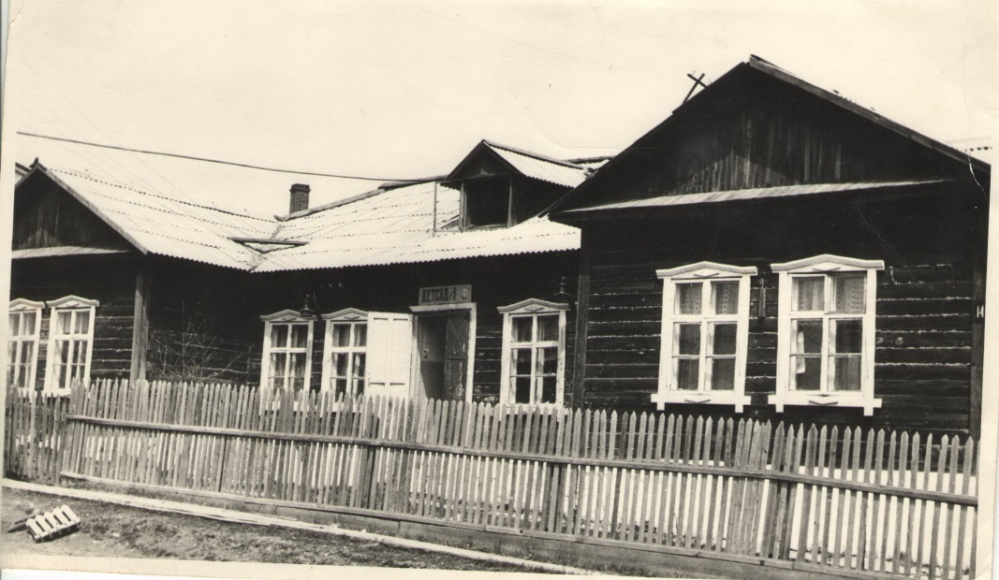
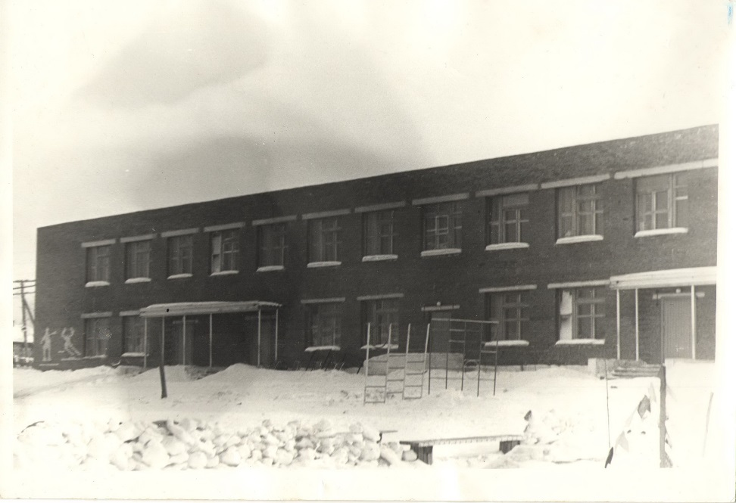
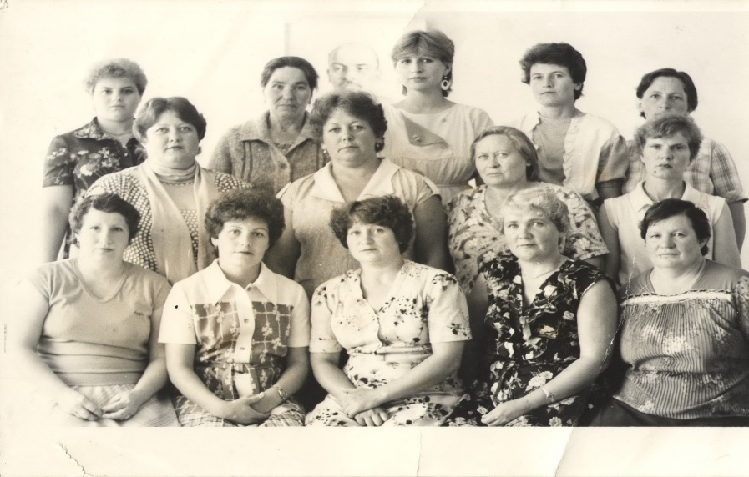
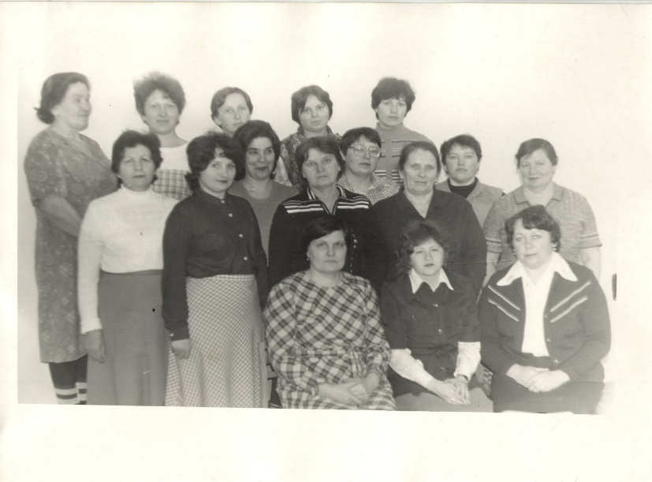
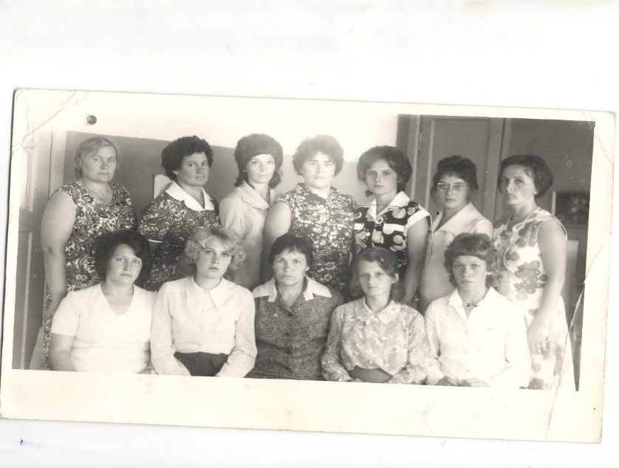

Slide 5
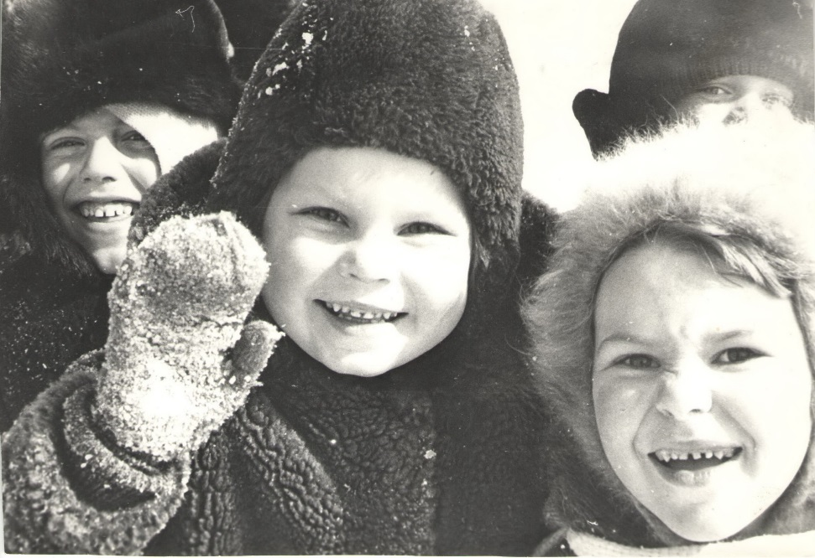
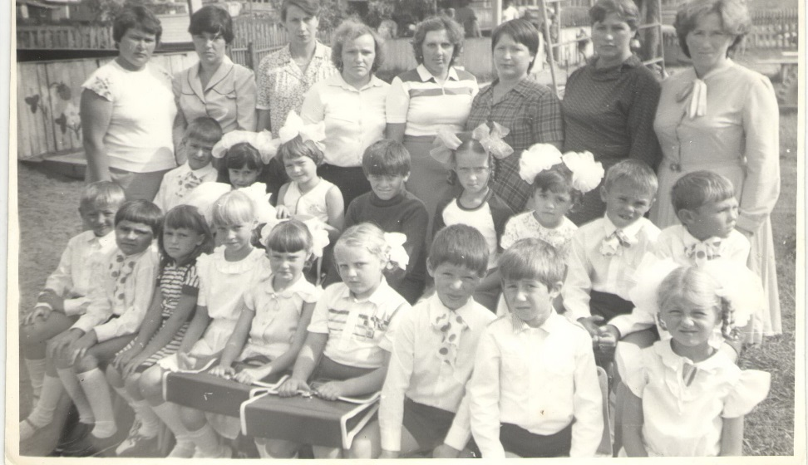
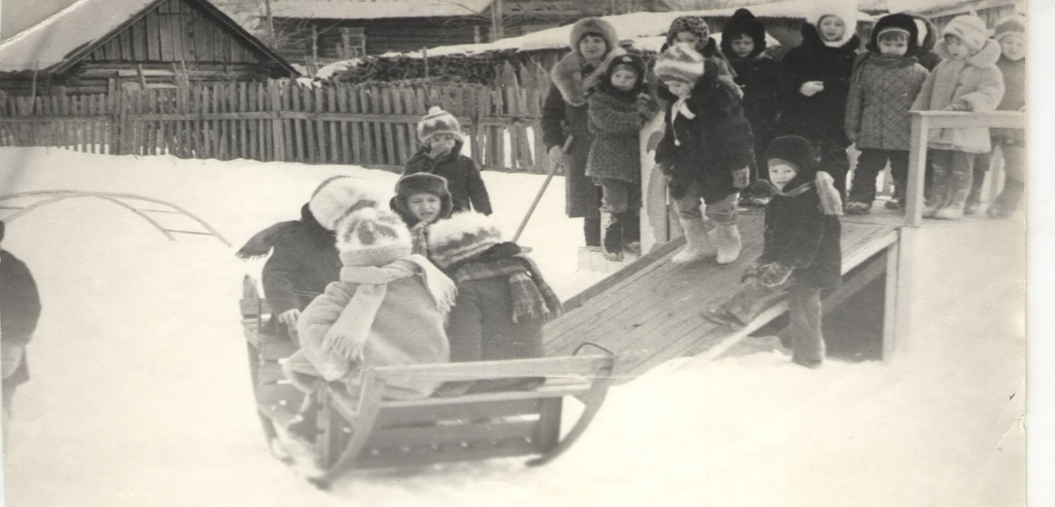

Slide 6
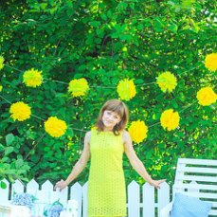

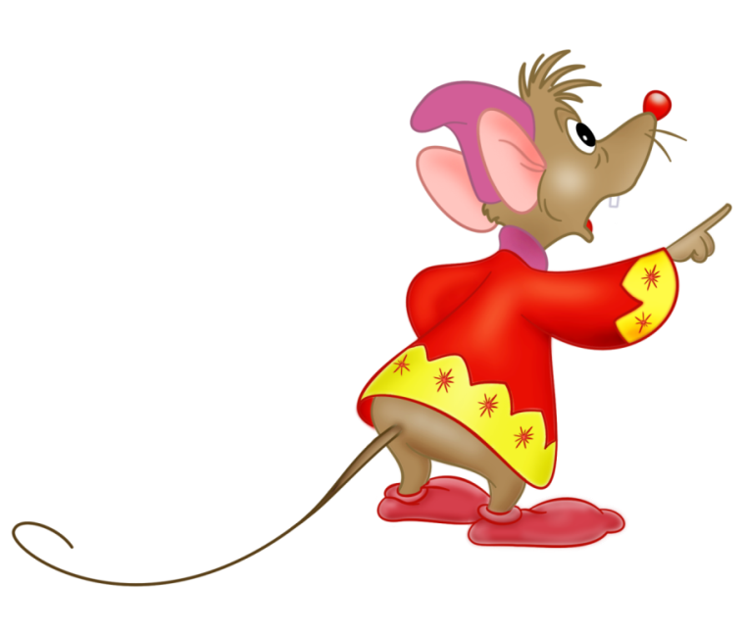
Заведующий МБДОУ
Руководит нашим ДОУ уже 8ой год Зазубрина Наталья Викторовна. Назначена на должность 13.05.2023г.
Образование : закончила «АмГПГУ» г. Комсомольска- на – Амуре в 2009г. Специальность: Педагог – психолог
Квалификация: «Педагогика и психология. Психологическое консультирование в сфере экономики и управления»
Переподготовка «Менеджмент в образовании»- 2015г.

Slide 7






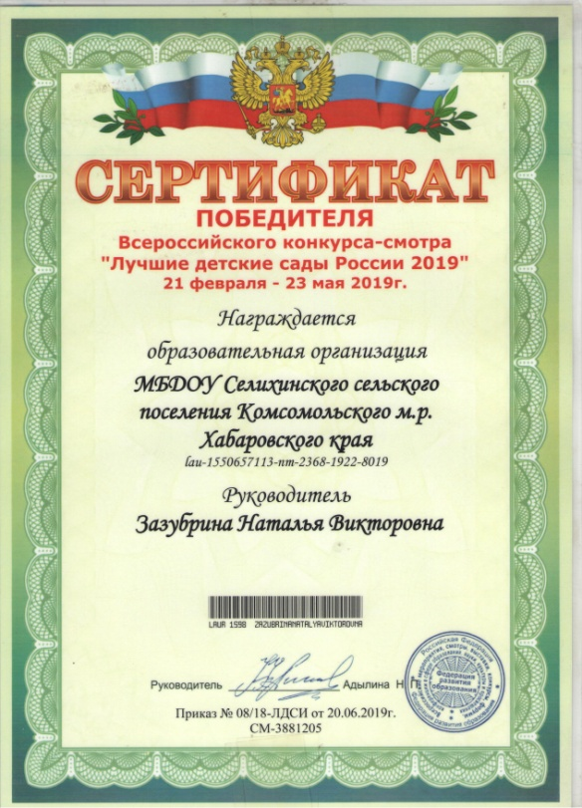

Slide 8


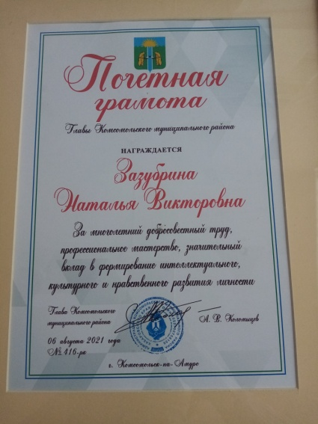
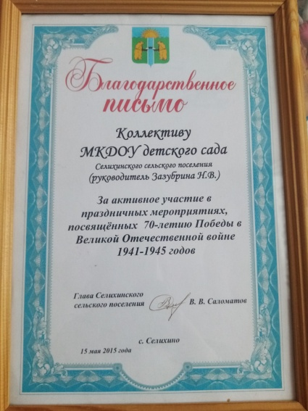
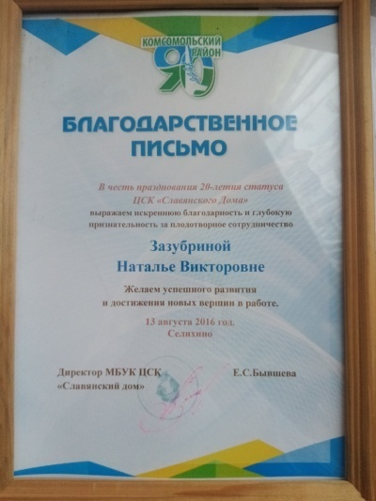
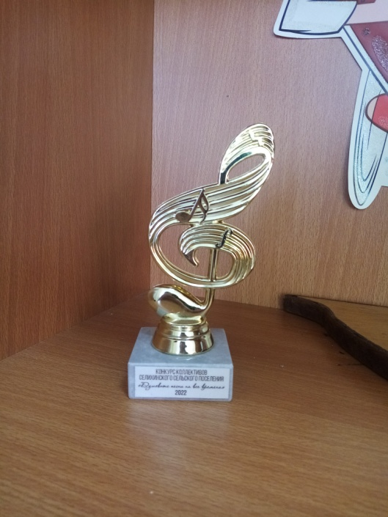

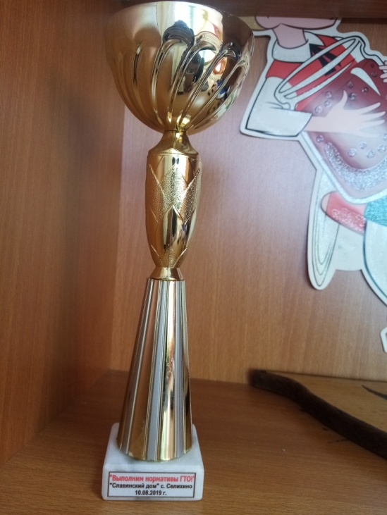

Slide 9
Наш педагогический коллектив

Slide 10

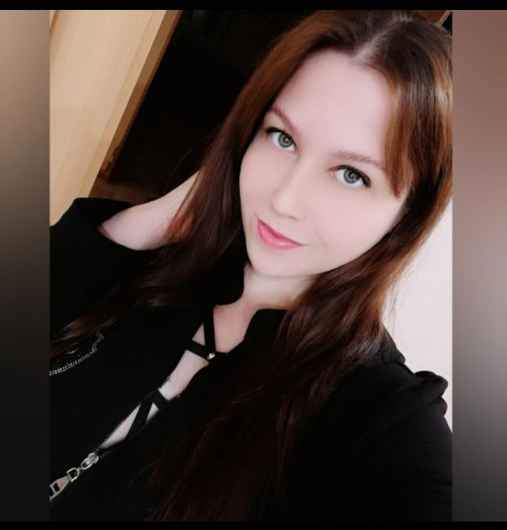



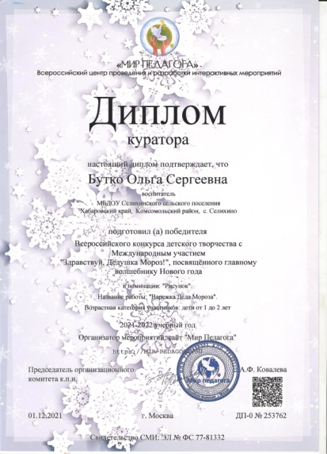
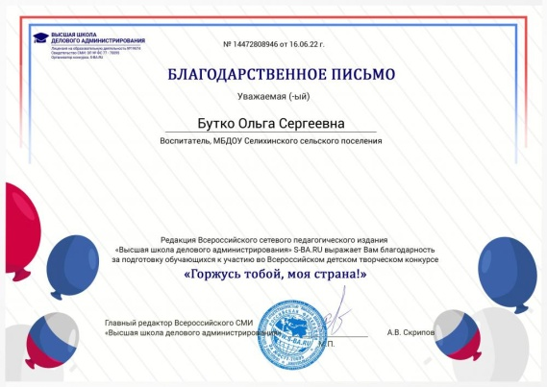
Бутко Ольга Сергеевна
Ольга Сергеевна воспитатель разновозрастной группы с 2х месяцев до 43хлет имеет педагогический стаж работы 4 года, общий стаж работы более 4 года
Образование: закончила «АмГПГУ» г. Комсомольска – на Амуре в 2018г.
Балакавриат: дошкольная педагогика

Slide 11
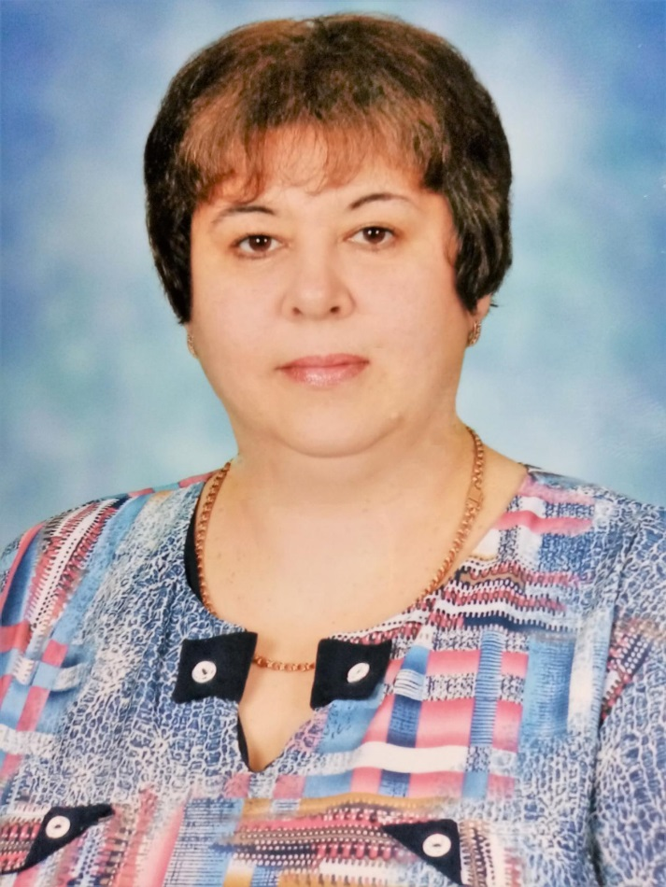
Гордеева Инна Ивановна
Инна Ивановна воспитатель разновозрастной группы с 2х до 4 лет имеет педагогический стаж работы 8 лет, общий стаж работы более 20 лет
Образование: закончила «АмГПГУ» г. Комсомольска – на Амуре в 2015г.
Специальность: Преподаватель дошкольной педагогики и психологии
Первая квалификационная категория

Slide 12
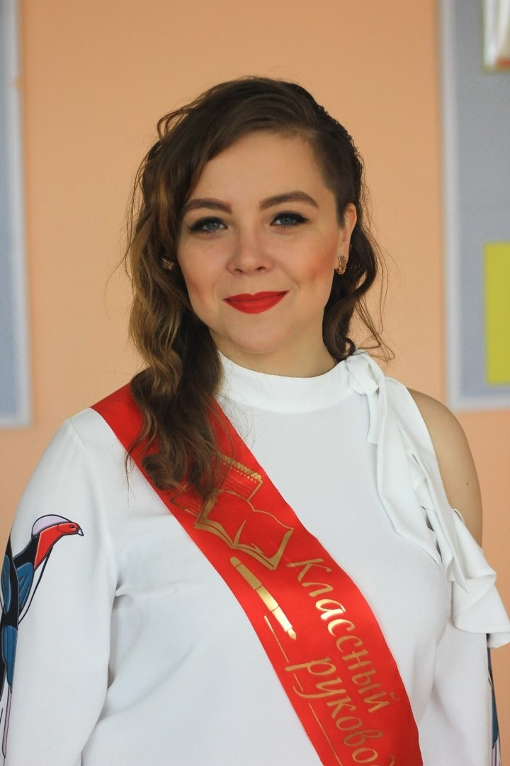
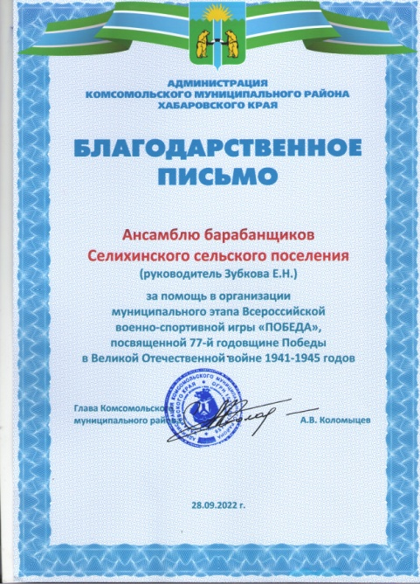
Зубкова Екатерина Николаевна
Екатерина Николаевна педагог дополнительного образования
педагогический стаж работы 5 лет, общий стаж работы более 6 лет
Образование: закончила «АмГПГУ» г. Комсомольска – на Амуре в 2016г.
Специальность: Преподаватель дошкольной педагогики и психологии
Первая квалификационная категория

Slide 13
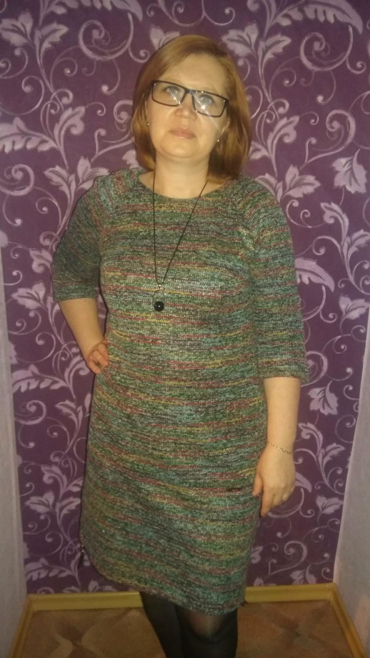
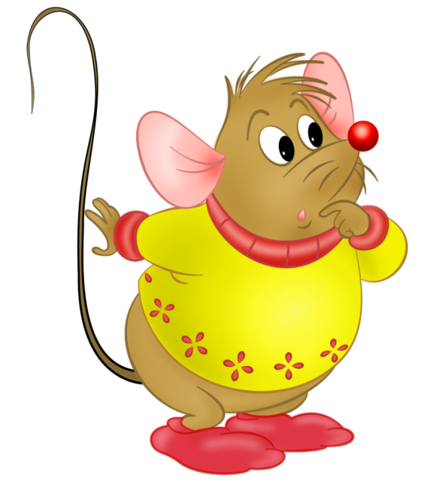
Капустина Елена Викторовна
Елена Викторовна воспитатель разновозрастной группы с 5х до 7 лет имеет педагогический стаж работы 25 лет, общий стаж работы более 25 лет
Образование: закончила «АмГПГУ» г. Комсомольска – на Амуре в 2016г.
Балакавриат: дошкольная педагогика
Первая квалификационная категория

Slide 14
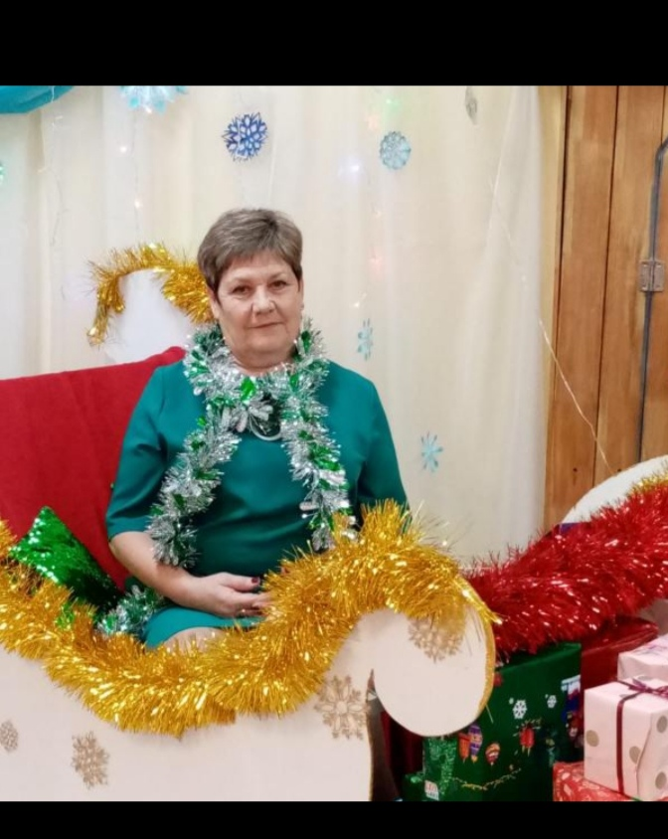
Муха Ольга Евгеньевна
Ольга Евгеньевна воспитатель разновозрастной группы с 3х до 5 лет имеет педагогический стаж работы 40 лет, общий стаж работы более 40лет
Образование: закончила «АмГПГУ» г. Комсомольска – на Амуре в 2018г.
Балакавриат: дошкольная педагогика
Первая квалификационная категория

Slide 15
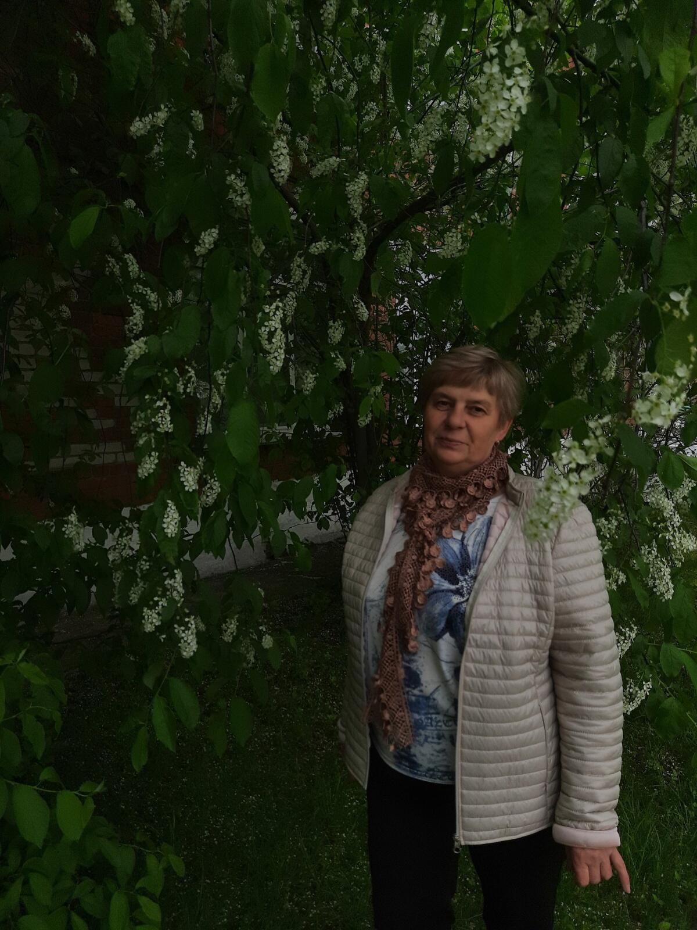
Покатилова Елена Геннадьевна
Елена Геннадьевна воспитатель разновозрастной группы с 5ти до 7 лет имеет педагогический стаж работы 20 лет, общий стаж работы более 30 лет
Образование: закончила «АмГПГУ» г. Комсомольска – на Амуре в 2015г.
Специальность: Преподаватель дошкольной педагогики и психологии
Первая квалификационная категория

Slide 16
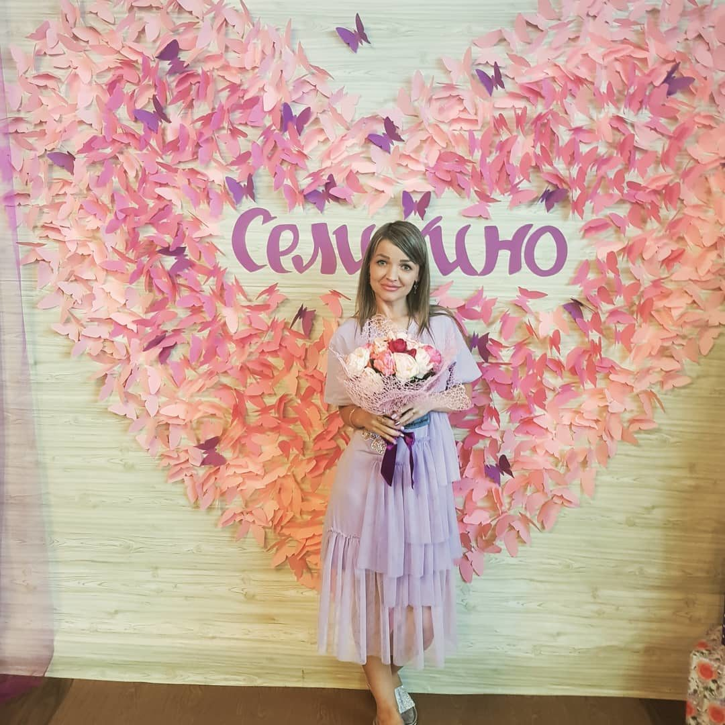
Саларева Алла Викторовна
Алла Викторовна – педагог дополнительного образования, имеет педагогический стаж работы 5 лет, общий стаж работы более 8 лет
Образование: закончила «АмГПГУ» г. Комсомольска – на Амуре в 2010г.
Специальность: Преподаватель экономики
Первая квалификационная категория

Slide 17
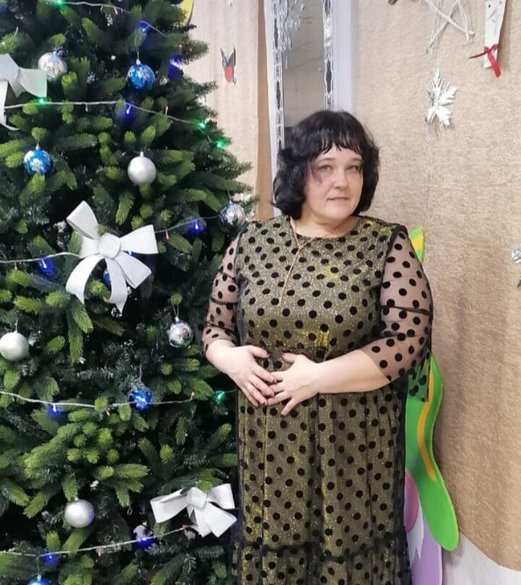
Соколова Елена Александровна
Елена Елена Александровна – учитель – логопед имеет педагогический стаж работы 20 лет, общий стаж работы более 30 лет
Образование: закончила «АмГПГУ» г. Комсомольска – на Амуре в 2015г.
Специальность:Логопедия
Первая квалификационная категория

Slide 18
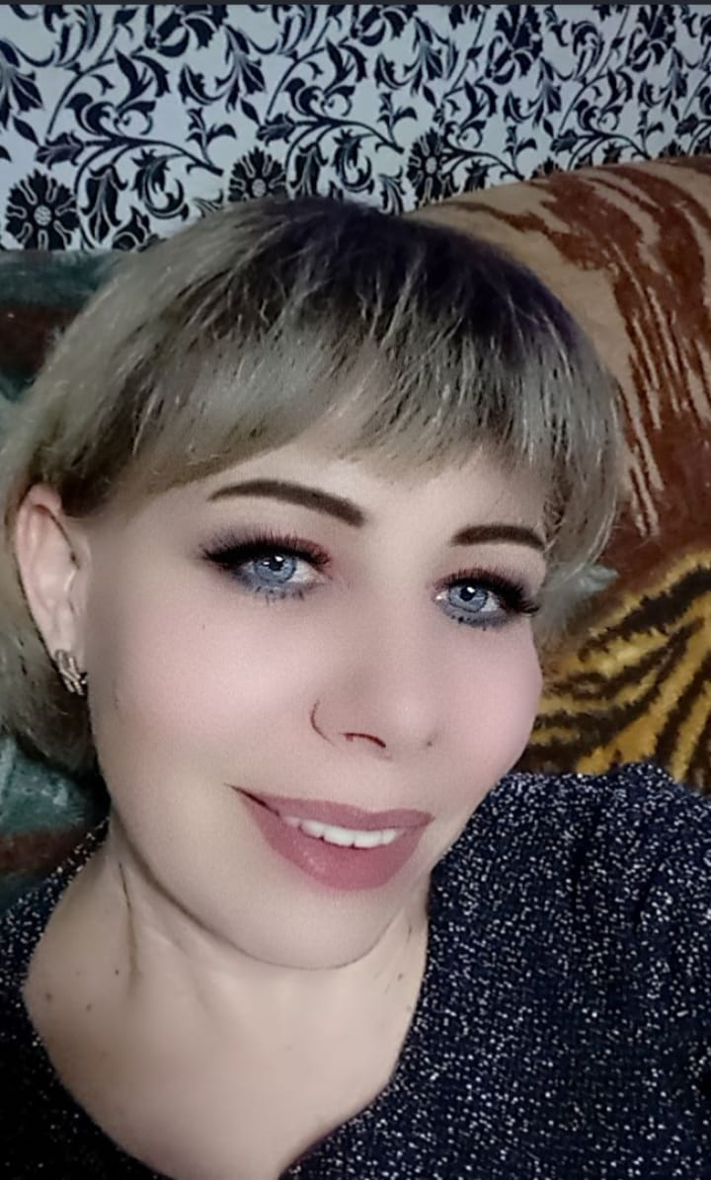
Шустова Наталья Викторовна
Наталья Викторовна – воспитатель разновозрастной группы с 2х месяцев до 2 х лет, имеет педагогический стаж работы 2 года, общий стаж работы более 15 лет
Образование: закончила «АмГПГУ» г. Комсомольска – на Амуре в 2020г.
Балакавриат: дошкольная педагогика

Slide 19
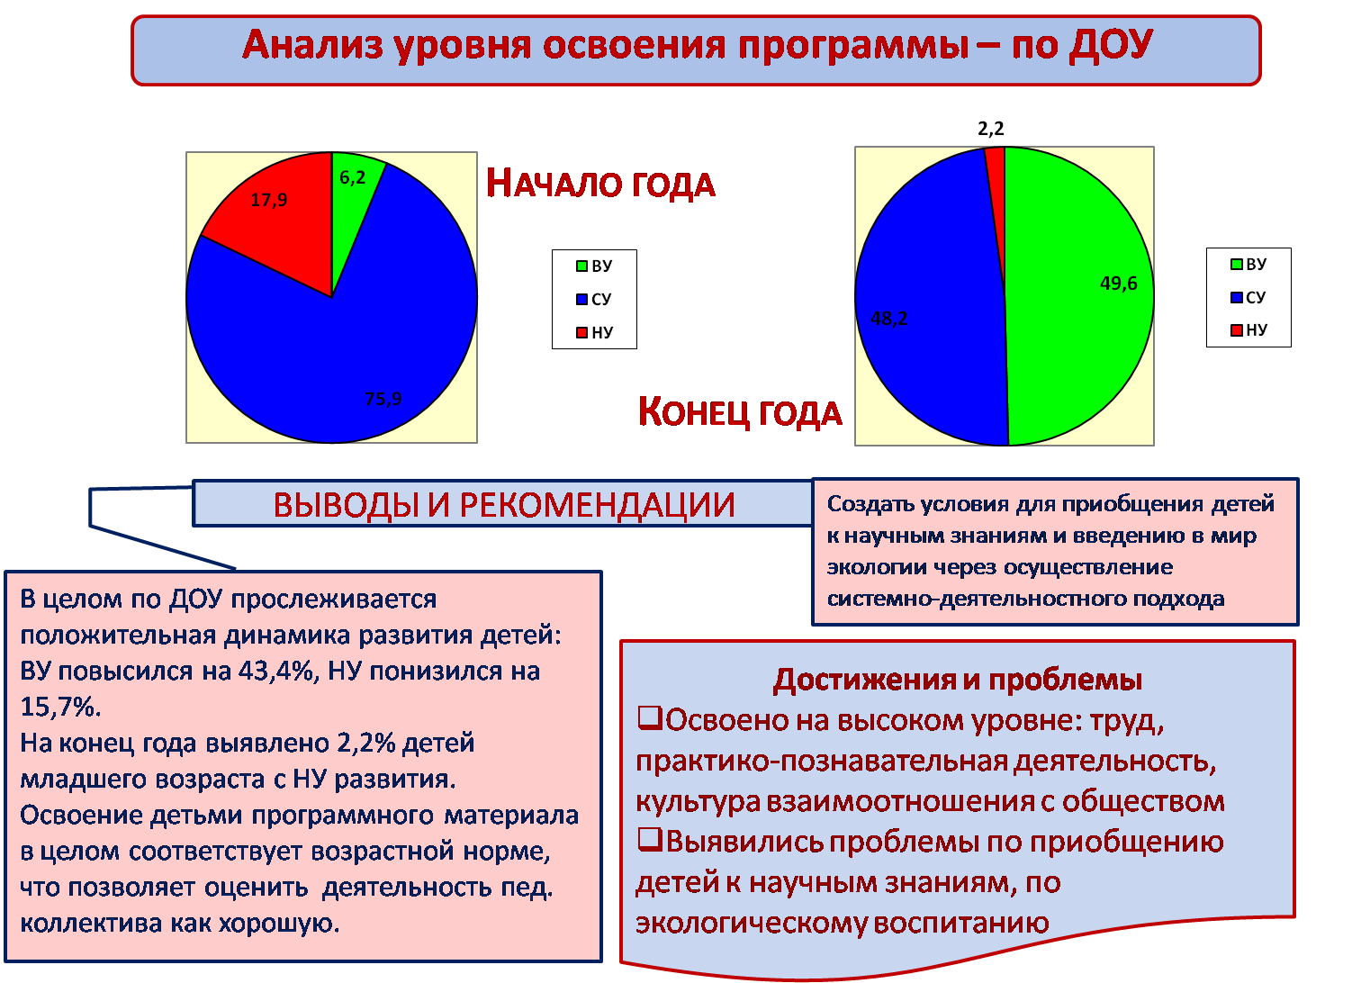

Slide 20
Несколько прошедших лет были для нашего детского сада очень плодотворными и насыщенными событиями, которые обогатили работу новыми идеями и проектами. Команда педагогов детского сада была полностью погружена в новые интересные мероприятия и укрепила свои позиции в модернизации и преобразовании воспитательно-образовательного процесса, используя разнообразные технологии, которые дали возможность педагогам обогатить свой профессиональный опыт, вовлечь детей и родителей в новую интересную жизнь и поднять тем самым статус детского сада на ступень, которую уверенно можно назвать «Современный детский сад».
Использование этих технологий, направленное на достижение новых высот, педагоги успешно реализовывали в непрерывной и непосредственной образовательной деятельности, в проведении итоговых мероприятий, в открытом сотрудничестве с родителями.

Slide 21
Основная часть:
Описание педагогических технологий, их целей и способов реализации в процессе профессиональной деятельности педагогов ДОУ.
1. Направление: Гончарная мастерская «Твори и развивайся» для детей с особенностями развития.
Цель проекта: создание необходимых условий для включения детей с особенностями развития в процесс творчества и нахождение методов, адекватных его психофизиологическим особенностям, помогающим формированию позитивного мышления и развитию творческих способностей.
Задачи проекта:
1. Изучить возможности создания гончарной мастерской в условиях дошкольного образовательного учреждения.
2. Создать творческую группу для разработки проекта.
3. Проанализировать опыт и практическую значимость использования глинотерапии в работе с дошкольниками с особенностями развития.
4. Приступить к внедрению основного этапа проектной деятельности в образовательный процесс.
5. Способствовать диссеминации опыта по применению глинотерапии в коррекционно-развивающей работе с дошкольниками особой категории.
6. Оказывать индивидуально-ориентированную педагогическую, психологическую и социальную помощь детям с особенностями развития;
7. Оказывать консультативную помощь родителям (законным представителям) по различным вопросам воспитания с целью дальнейшего определения образовательного маршрута каждого ребенка с особенностями развития.
Основная идея проекта
Основная идея проекта заключается в поиске эффективных форм работы с детьми особой категории посредством применения декоративно-прикладного творчества и народного искусства. Что позволит нам апробировать, внедрить, использовать в коррекционно-развивающий процесс инновационную технологию «Глинотерапию», направленную на актуализацию внутреннего мира ребенка, учитывая его индивидуальные особенности развития.
Конечным результатом нашей работы с воспитанниками по данному проекту является получение системы знаний, необходимых в социальной деятельности. Считаем, что творческий процесс усвоения дошкольниками новых техник (лепка из глины) расширяет круг возможностей детей, развивает пространственное воображение, конструкторские способности.Терапия посредством глины позволяет снять мышечные зажимы, снизить тревожность, выплеснуть эмоции, побороть страх.Открытие в себе индивидуальности поможет ребенку реализовать себя в дальнейшей учебе, творчестве, в общении со сверстниками.

Slide 22
2. Название технологии: «Волонтерство».
Краткое описание: Дети подготовительной группы получают от младших детей письма с определенными просьбами. Прочитав эти письма в группе, взрослые дети отправляются на помощь малышам.
Цель: Развитие коммуникативных навыков и умения общаться в разновозрастном коллективе
Реализация:
создание эмблемы волонтеров
проведение досуга «Посвящение в волонтеры»
создание «Почтового ящика» для писем малышей
работа волонтерского отряда по направлениям: конструирование
продуктивная деятельность, одевание и раздевание, помощь на физкультурном занятии, обучение малышей самообслуживанию, совместные игры в группе и на прогулке;
подготовка стенгазеты «Панорама добрых дел».

Slide 23
Направление: «Здоровьесбережение».
Название технологии: «5 стихий»: фитотерапия, закаливание, питание, эмоции, движение».
Краткое описание: В группе оформляется центр здоровья, где представлены материалы по данной теме.
Цель: Формирование начальных представлений о здоровом образе жизни
Реализация:
изготовление ковриков для босохождения
подбор книг и иллюстраций о здоровом образе жизни
оформление гербария лекарственных растений
проведение спортивного Клубного воскресенья с родителями
разработка буклетов для родителей по валеологии
проведение процедур закаливания в группах
применение способа закаливания «Кофе Кнейпа»
организация прогулок-походов, спортивных праздников и досугов
участие в соревнованиях «Папа, мама, я – спортивная семья»
организация группового клуба «Здоровячок»
использование ритмопластики, соляной лампы, фитотерапии, аромотерапии, песочной терапии, гелиотерапии в режиме дня
знакомство с пирамидой питания
пошив кукол-эмоций
оформление «Сенсорной тропы»
организация сюжетно-ролевых игр
обучение детей оказанию первой медицинской помощи.
Планируемый результат реализации направления «Здоровьесбережение».
укрепление здоровья и психоэмоционального состояния
снижение заболеваемости
формирование мотивации на здоровый образ жизни.

Slide 24
Направление – «Информатика для дошколят»
Содержание программы составлено с учетом принципов и подходов к формированию образовательных программ, отраженных в Федеральном государственном образовательном стандарте дошкольного образования:
1) полноценное проживание ребенком всех этапов детства (младенческого, раннего и дошкольного возраста), обогащение (амплификация) детского развития;
2) построение образовательной деятельности на основе индивидуальных особенностей каждого ребенка, при котором сам ребенок становится активным в выборе содержания своего образования, становится субъектом образования (далее - индивидуализация дошкольного образования);
3) содействие и сотрудничество детей и взрослых, признание ребенка полноценным участником (субъектом) образовательных отношений;
4) поддержка инициативы детей в различных видах деятельности;
5) сотрудничество ДОУ с семьей;
6) приобщение детей к социокультурным нормам, традициям семьи, общества и государства;
7) формирование познавательных интересов и познавательных действий ребенка в познавательном развитии;
8) возрастная адекватность дошкольного образования (соответствие условий, требований, методов возрасту и особенностям развития);
9) учет этнокультурной ситуации развития детей.
Данная рабочая программа является нормативно - управленческим документом образовательного учреждения, характеризующей систему организации образовательного процесса педагога. Программа ориентирована на развитие умения рассуждать строго и логически, на развитие логики, алгоритмического и системного мышления, развитие фантазии и творческого воображения. Она учит выделять и понимать знаки, систематизировать информацию, находить закономерности, следовать указаниям и т.д.
Рабочая программа построена на основе учёта конкретных условий, образовательных потребностей и особенностей развития детей дошкольного возраста. Создание индивидуальной педагогической модели образования осуществляется в соответствии с требованиями федеральных государственных образовательных стандартов дошкольного образования.
Отличительной особенностью программы является: активное использование игровой деятельности для организации творческого процесса. Педагогическая целесообразность программы заключается в поиске новых импровизационных и игровых форм.
Цели программы :
Дать детям фундаментальные знания в областях, связанных с информатикой
Расширить кругозор в областях знаний, тесно связанных с информатикой
Формировать навыки решения логических задач и знакомить с общими принципами решения задач
Перед любым курсом обучения дошкольников стоят такие задачи, как формирование мотивации учения, развитие речи, выработка умения устанавливать правильные отношения со сверстниками и взрослыми, формирование предпосылок учебной деятельности, воспитание интереса к процессу обучения.
Задачи программы:
Обучающие:
создать базу знаний, связанную с информатикой
развивать образное и логическое мышление
формировать понятия и способы информационной деятельности
Развивающие:
развивать творческие способности и наклонности детей
создать мотивацию к использованию собственных умений, интереса к решению учебных и жизненных задач, создать высокие стартовые возможности для обучения в начальной школе
Воспитывающие:
воспитывать умение работать в группе
самостоятельно оценивать и анализировать свою деятельность и деятельность других детей
воспитывать положительное отношение к сверстникам и взрослым
Оздоровительные:
• укрепление здоровья детей.

Slide 25
Направление: «Английский для дошкольников»
Содержание программы составлено с учетом принципов и подходов к формированию образовательных программ, отраженных в Федеральном государственном образовательном стандарте дошкольного образования:
1) полноценное проживание ребенком всех этапов детства (младенческого, раннего и дошкольного возраста), обогащение (амплификация) детского развития;
2) построение образовательной деятельности на основе индивидуальных особенностей каждого ребенка, при котором сам ребенок становится активным в выборе содержания своего образования, становится субъектом образования (далее - индивидуализация дошкольного образования);
3) содействие и сотрудничество детей и взрослых, признание ребенка полноценным участником (субъектом) образовательных отношений;
4) поддержка инициативы детей в различных видах деятельности;
5) сотрудничество ДОУ с семьей;
6) приобщение детей к социокультурным нормам, традициям семьи, общества и государства;
7) формирование познавательных интересов и познавательных действий ребенка в познавательном развитии;
8) возрастная адекватность дошкольного образования (соответствие условий, требований, методов возрасту и особенностям развития);
9) учет этнокультурной ситуации развития детей.
Данная рабочая программа является нормативно - управленческим документом образовательного учреждения, характеризующей систему организации образовательного процесса педагога. Программа ориентирована на развитие умения рассуждать строго и логически, на развитие логики, алгоритмического и системного мышления, развитие фантазии и творческого воображения. Она учит выделять и понимать знаки, систематизировать информацию, находить закономерности, следовать указаниям и т.д.
Рабочая программа построена на основе учёта конкретных условий, образовательных потребностей и особенностей развития детей дошкольного возраста. Создание индивидуальной педагогической модели образования осуществляется в соответствии с требованиями федеральных государственных образовательных стандартов дошкольного образования.
Отличительной особенностью программы является: активное использование игровой деятельности для организации творческого процесса. Педагогическая целесообразность программы заключается в поиске новых импровизационных и игровых форм.
Цели программы :
Дать детям фундаментальные знания в областях, связанных с информатикой
Расширить кругозор в областях знаний, тесно связанных с информатикой
Формировать навыки решения логических задач и знакомить с общими принципами решения задач
Перед любым курсом обучения дошкольников стоят такие задачи, как формирование мотивации учения, развитие речи, выработка умения устанавливать правильные отношения со сверстниками и взрослыми, формирование предпосылок учебной деятельности, воспитание интереса к процессу обучения.
Задачи программы:
Обучающие:
создать базу знаний, связанную с информатикой
развивать образное и логическое мышление
формировать понятия и способы информационной деятельности
Развивающие:
развивать творческие способности и наклонности детей
создать мотивацию к использованию собственных умений, интереса к решению учебных и жизненных задач, создать высокие стартовые возможности для обучения в начальной школе
Воспитывающие:
воспитывать умение работать в группе
самостоятельно оценивать и анализировать свою деятельность и деятельность других детей
воспитывать положительное отношение к сверстникам и взрослым
Оздоровительные:
• укрепление здоровья детей.

Slide 26
Программа детского объединения «ЮНЫЙ БАРАБАНЩИК» разработана
с целью подготовки воспитанников объединения для выступлений на торжественных
мероприятиях в качестве церемониального отряда.
Задачи объединения:
Образовательные: обучить технике игры на музыкальном инструменте; обучить основам строевой подготовки; привить навыки игры на сцене перед публикой, на шествиях.
Развивающие: развить чувство ритма, эмоциональную отзывчивость на музыку; развить координацию движений, ориентировку в пространстве; развить чувство коллективизма.
Воспитательные: воспитывать чувство долга, ответственности за порученное дело; способствовать эстетическому духовному развитию личности;
предоставить возможность детям проявить активность, самостоятельность, инициативу, увидеть результаты своего труда; привить художественный вкус.
Образовательная деятельность по данной программе направлена на:
- формирование и развитие творческих способностей обучающихся 10-15 лет;
- удовлетворение их индивидуальных потребностей в художественно-эстетическом, нравственном и физическом развитии;
- формирование общей культуры, укрепление здоровья обучающихся;
- выявление, развитие и поддержку талантливых обучающихся, а также детей, проявивших выдающиеся способности;
Особенности программы «ЮНЫЙ БАРАБАНЩИК».
1. Обучение на эстрадном барабане доступно детям независимо от музыкальных способностей.
2. Интегрированный подход в обучении (музыка, ритмика, строевая подготовка) позволяет развить у детей не только музыкальные способности (чувство ритма, эмоциональную отзывчивость на музыку), но и способствует общефизическому развитию.
3. Обучение по данной программе является эффективным средством для развития слаженного коллективного взаимодействия.
4. Коллективные концертные выступления способствуют эстетическому, духовному развитию личности, прививает художественный вкус, воспитывает чувство долга, коллективизма, ответственности за порученное дело.
5. Практическая направленность данной программы позволяет не только отработать все навыки строевой и музыкальной подготовки, но и создает условия для положительной мотивации коллективных занятий.

Slide 27

Спасибо за внимание!!!!!!

